Slide 1
Trabalho final do Curso:
Filtro cego via Kurtosis Máxima
Aluno: Caio W. Lopes
Professor: Michel Pompeu Tcheou
Disciplina: Processamento adaptativo de sinais

Slide 2

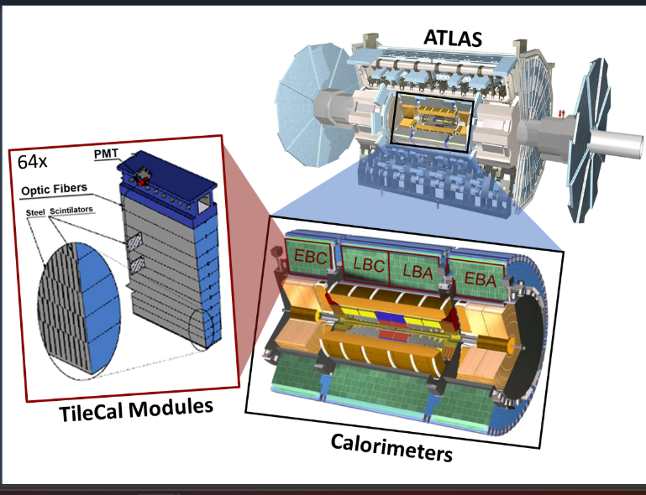



Contexto

Slide 3
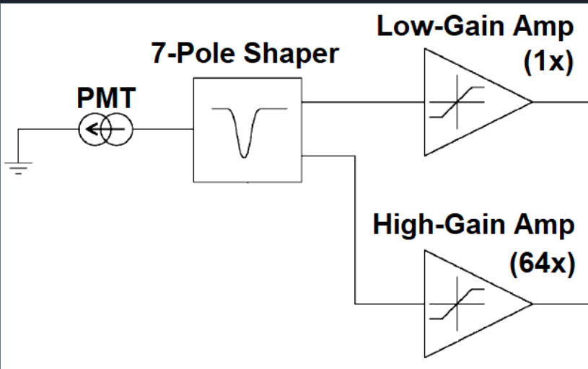
Contexto

Slide 4
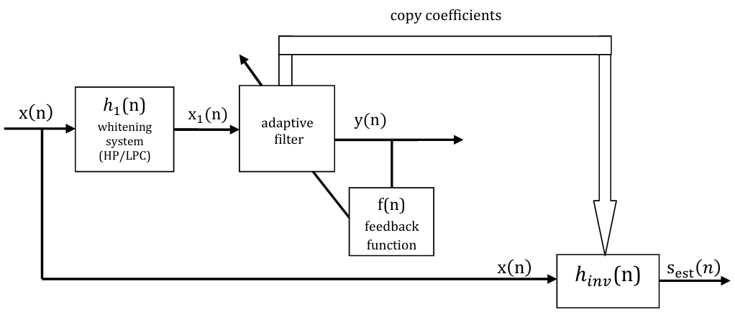
Aplicação do Filtro Cego de Kurtosis

Slide 5

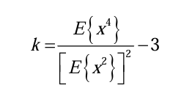
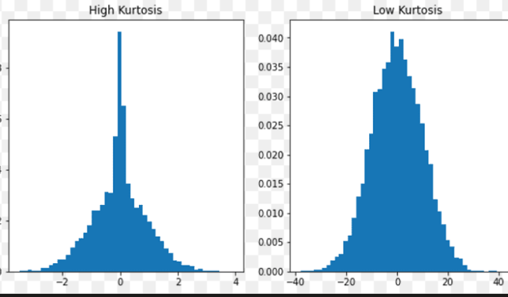
Filtro Cego via Kurtosis Máxima
Kurtosis é uma medida de não-Gaussianidade. É a normalização do quarto momento.
Se o sinal x for Gaussiano, k=0 e a distribuição é chamada de mesokurtic
Se k>0, a distribuição é chamda de leptokurtic
Se k<0, é chamado de platykurtic

Slide 6

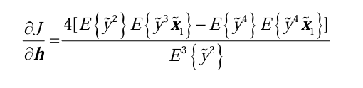


Processo de atualização e recuperação do sinal

Slide 7
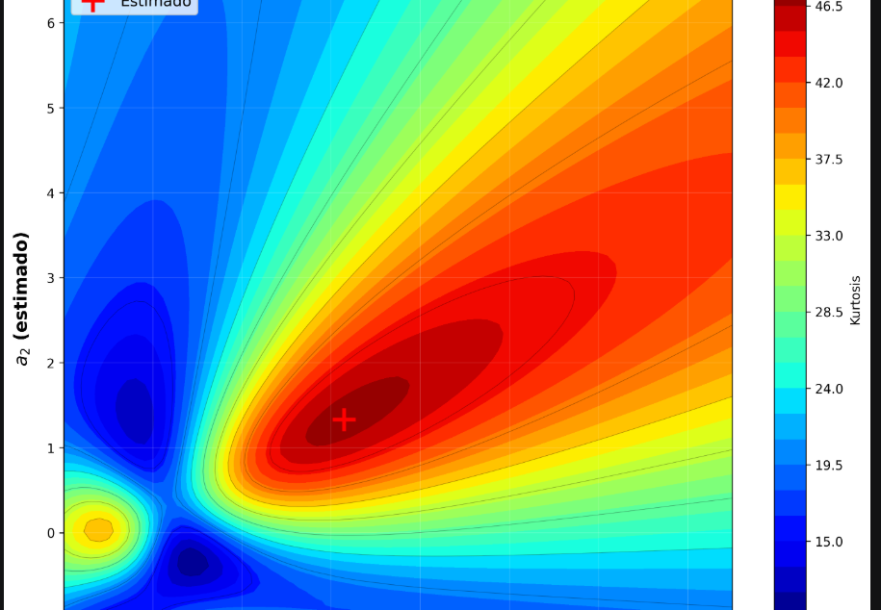
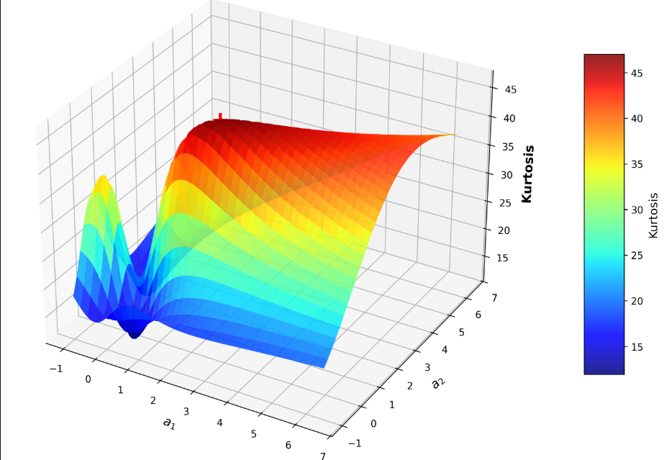
Kurtosis do Sinal estimado
Para a1 e a2 entre -1 e 7:
Curtose máxima: 47.137
Coordenada a1: 2.142
Coordenada a2: 1.331
Para a1 e a2 entre -1 e 1:
Curtose máxima: 37.096
Coordenada a1: -0.595
Coordenada a2: 0.0338

Slide 8
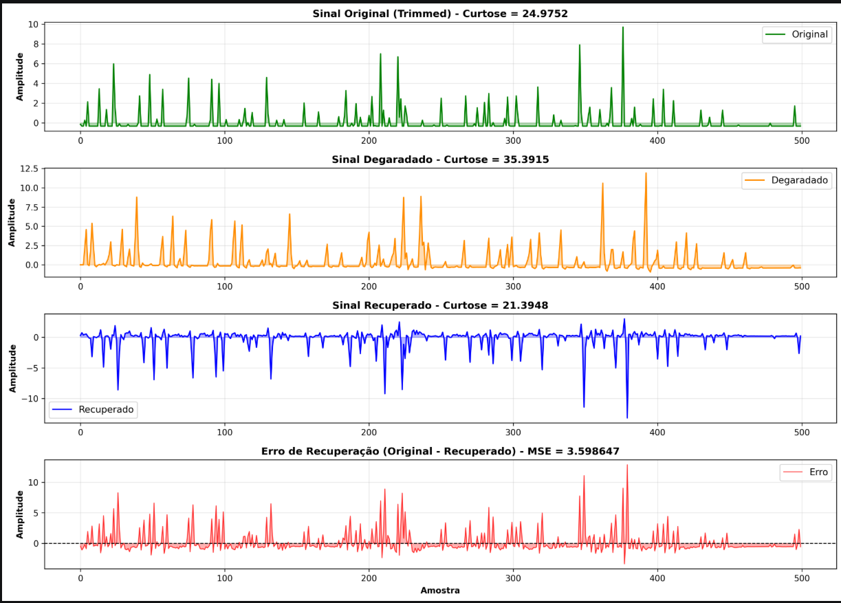
Sinal recupe- rado

Slide 9
Conclusões
Kurtosis mede a não-gaussianidade de um sinal.
Tende a deixar o sinal impulsivo, seja positivo ou negativo.
Podem existir mínimos locais.
É melhor aplicado em sinais branqueados (LPC).
Essa medida sozinha, não garante boa recuperação.
Trabalhos futuros
Usar a Kurtosis como uma das restrições para o sinal em estudo. Junto por exemplo com não-negativo, restrições probabilísticas etc.

Slide 10
OBRIGADO!

Slide 11
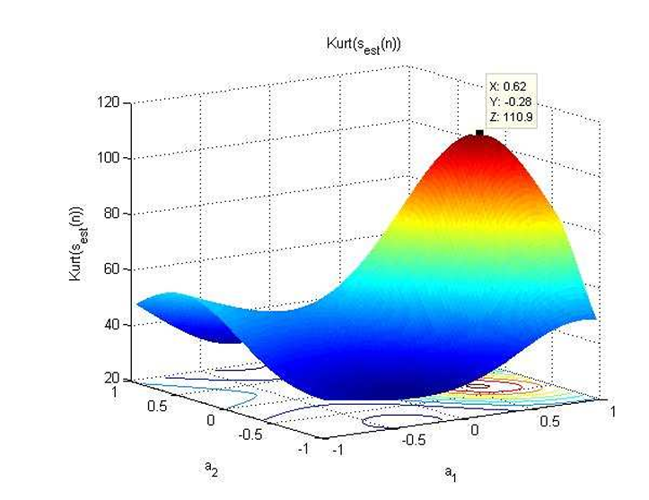
Imagem de referência

